Slide 1

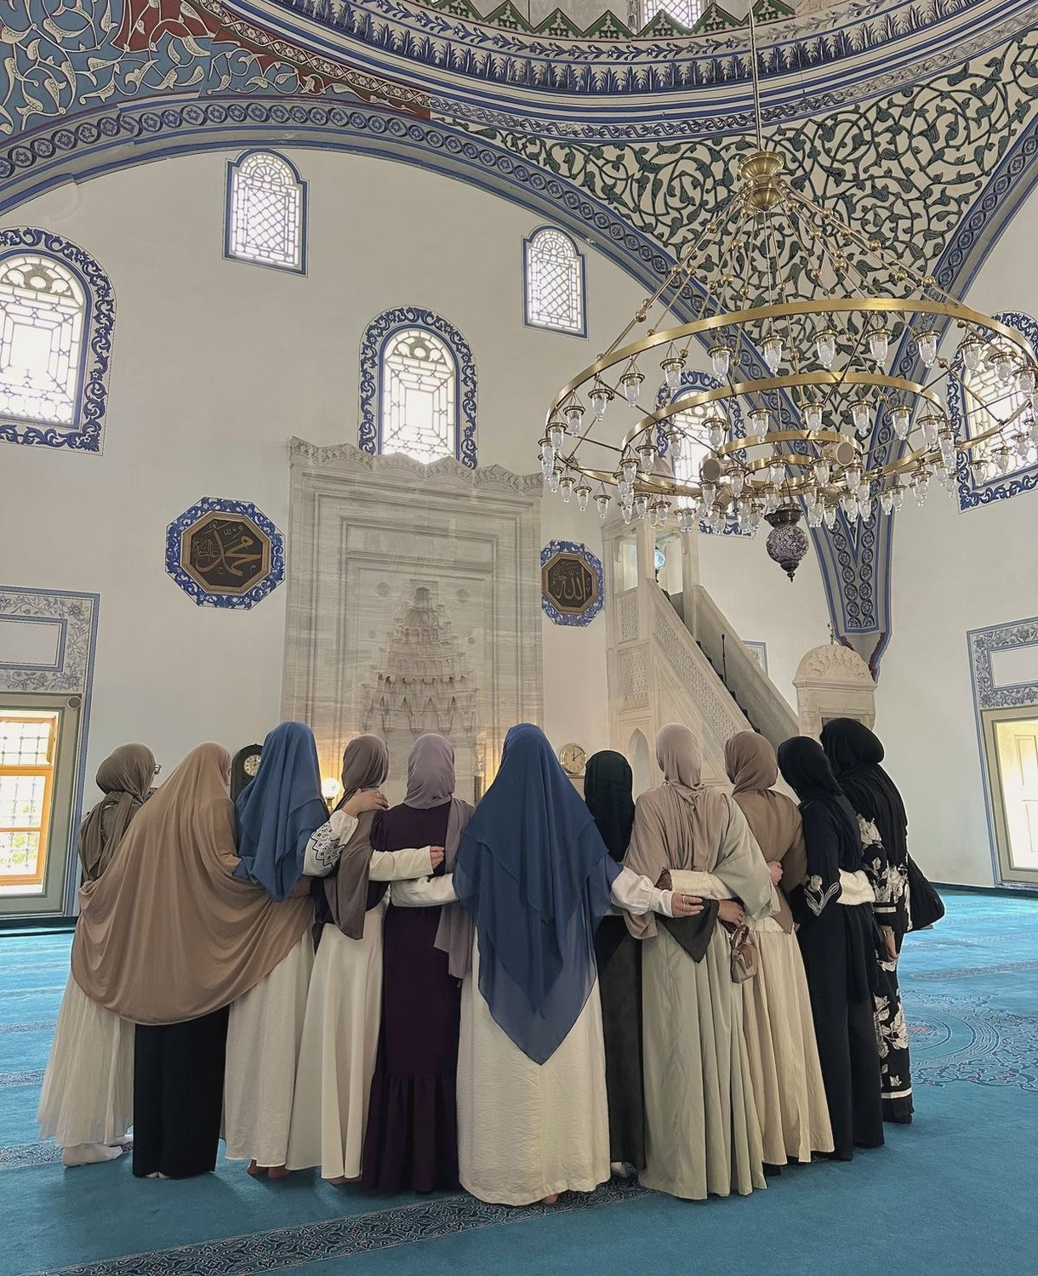

نادي تعارف نساء القلمون
ملتقى نساء
منتصف العمر الجميل
معًا نلتقي، نتعلّم، نضحك، نسافر، نعطي…
ونعيش أجمل سنوات عمرنا
مساحة لكِ… ولصداقات جديدة

Slide 2

شعارنا
منتصف العمر ليس منتصف الحكاية…
بل بداية فصل أجمل
معًا نلتقي، نتعلّم، نضحك، نسافر، نعطي… ونعيش أجمل سنوات عمرنا

Slide 3
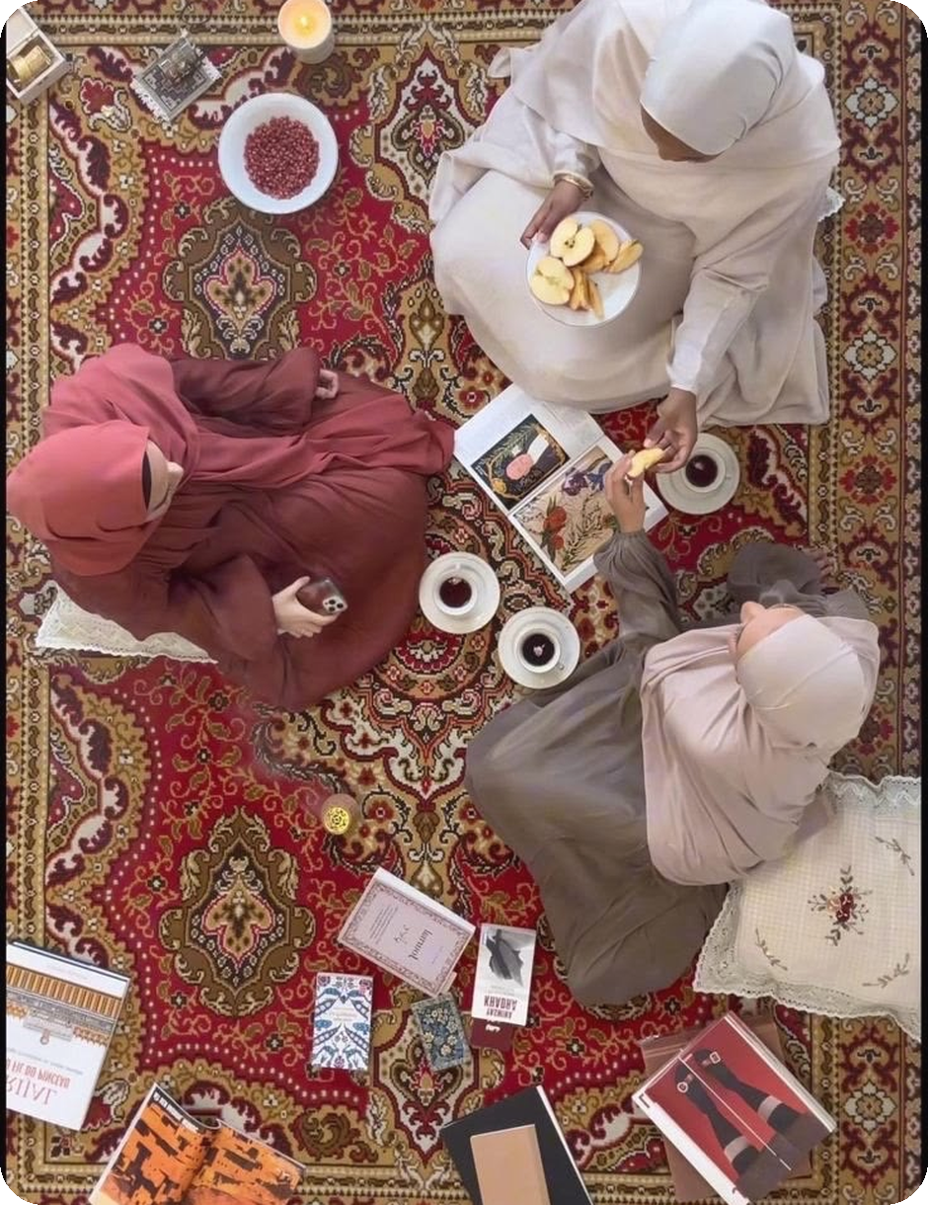
ملتقى نساء منتصف العمر الجميل
من نحن
رسالتنا
الملتقى مساحة دافئة وآمنة تجمع نساء منتصف العمر في أجواء من الألفة والاحترام والتقدير، لنحتفي معًا بهذه المرحلة الجميلة من الحياة.
نؤمن أن منتصف العمر ليس مرحلة للتراجع، بل بداية جديدة مليئة بالنضج والوعي والاختيارات الجميلة؛ ومن هنا جاء النادي ليمنح المرأة حياة أكثر توازنًا ورضا وإشراقًا وسلامًا.
مبادرات اجتماعية
تبادل خبرات
متعة وترفيه
صداقة وتعارف
03

Slide 4
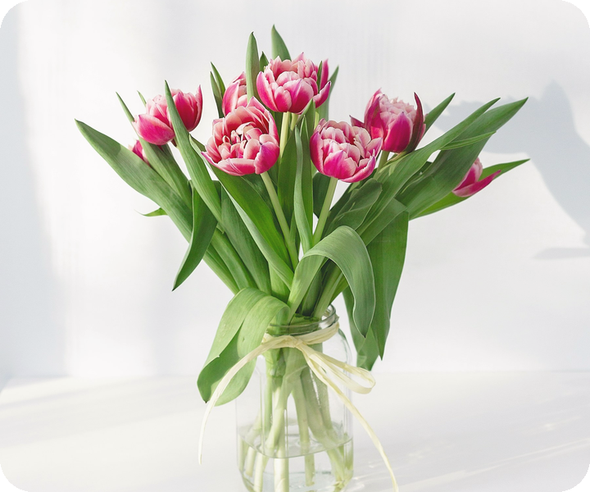
ملتقى نساء منتصف العمر الجميل
لماذا الملتقى؟
لأن كل امرأة تستحق مساحتها
في زحمة الحياة ومسؤولياتها، تحتاج المرأة إلى مكان تشعر فيه بالترحيب والانتماء، وإلى صديقات يشاركنها الضحكة والتجربة. الصداقة في هذه المرحلة تمنح الحياة توازنًا ورضا وإشراقًا.
٣
٢
١
النضج والوعي
الانتماء والترحيب
كسر العزلة
نحتفي بمنتصف العمر كبداية جديدة مليئة بالاختيارات الجميلة.
بيئة آمنة تحتضن كل امرأة وتحتفي بها كما هي، دون أحكام.
تعزيز التواصل بين النساء وبناء علاقات اجتماعية إيجابية ودائمة.
04

Slide 5
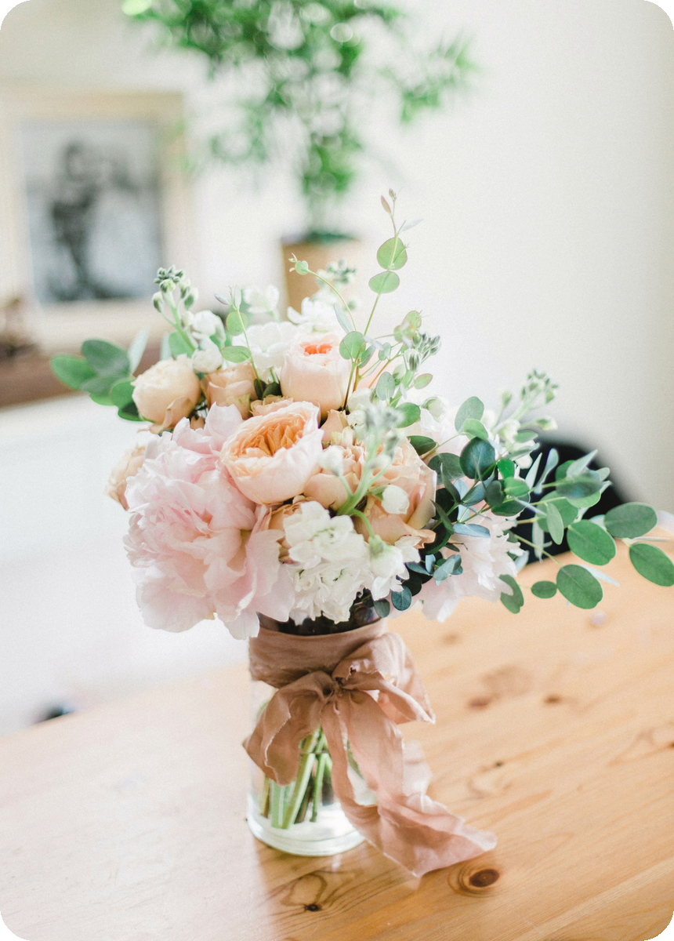
ملتقى نساء منتصف العمر الجميل
إلى أين نمضي
أهداف الملتقى
أهدافنا تنطلق من رغبتنا في حياة أكثر توازنًا وصحة وفرحًا لكل امرأة.
صحة وعافية
مجتمع نسائي متماسك
الاهتمام بالذات والصحة الجسدية والنفسية، وتشجيع الحركة والعادات الصحية.
صداقات وعلاقات إيجابية، وبيئة تشعر فيها كل امرأة بالانتماء.
عطاء ومشاركة
تجارب وذكريات
مبادرات اجتماعية ومشاركة مجتمعية تنشر الخير وتعمّق معنى العطاء.
لقاءات ورحلات ونزهات، واكتشاف أماكن وتجارب جديدة تعزز روح الصداقة.
05

Slide 6






ملتقى نساء منتصف العمر الجميل
ماذا نقدّم
محاور الملتقى
ستة محاور تشكّل روح الملتقى وأنشطته على مدار العام.
صحة وعافية
ثقافة وتطوير
لقاءات اجتماعية
مشي جماعي وعادات صحية
نقاشات وكتب وتبادل للمعرفة
قهوة وأحاديث وصداقات جديدة
هوايات وإبداع
رحلات وتجارب
عطاء ومبادرات
مواهب ومهارات ومشاريع
نزهات ورحلات قصيرة
مبادرات تخدم مجتمعنا
06

Slide 7

ملتقى نساء منتصف العمر الجميل
كيف نلتقي
رحلة اللقاء الشهري
لقاء رئيسي مرة كل شهر، نلتقي فيه بقلوب مفتوحة لنتعارف ونتحاور ونصنع معًا ذكريات جميلة، في أجواء يسودها الاحترام والدفء.
٤
٣
٢
١
ضيافة ووقت مفتوح
موضوع اللقاء
قهوة وصداقة
استقبال وتعارف
وقت اجتماعي حر ولحظات من الفرح.
نقاش ومشاركة حول موضوع رئيسي نختاره معًا.
أحاديث دافئة حول فنجان قهوة.
ترحيب بالعضوات والتعرّف على الصديقات الجديدات.
07

Slide 8

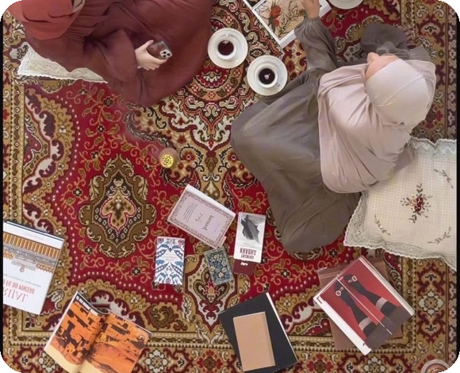


ملتقى نساء منتصف العمر الجميل
نعيش التجربة
أنشطة وفعاليات
إلى جانب اللقاء الشهري، نعيش معًا تجارب متنوعة تثري أرواحنا وتجدد طاقتنا وتكشف لنا اهتمامات جديدة.
مشي ونزهات
ثقافة وكتب
مشي جماعي ونزهات في الطبيعة
زيارة معرض أو متحف
امرأة تلهم امرأة
فرصة لكل عضوة لتعرّف بموهبتها أو مهارتها أو مشروعها.
رحلات وفعاليات موسمية
هوايات وإبداع
رحلات قصيرة وفعاليات موسمية
ومناسبات خاصة بالنادي نحتفل بها معًا.
08

Slide 9

ملتقى نساء منتصف العمر الجميل
العضوية
مبادئ العضوية
من يمكنها الانضمام؟
نلتزم جميعًا بـ:
الاحترام المتبادل
النادي مفتوح للنساء في مرحلة منتصف العمر من القلمون، ولكل امرأة تجد نفسها منسجمة مع رسالة النادي، وترغب في بناء حياة اجتماعية وثقافية وصحية أكثر جمالًا وحيوية.
الخصوصية وعدم نقل الأحاديث الشخصية خارج النادي
تقبّل الاختلاف
عدم إصدار الأحكام على الآخرين
نشر الطاقة الإيجابية وتشجيع بعضنا بعضًا
أهلًا بكِ بيننا
المحافظة على روح الأخوّة والصداقة
09

Slide 10
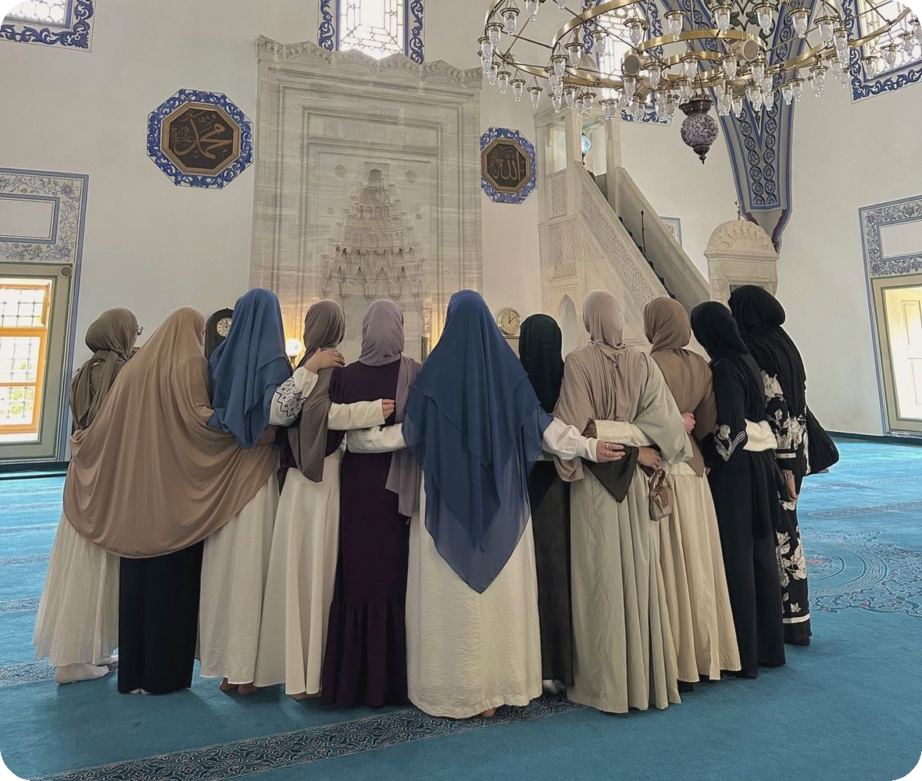
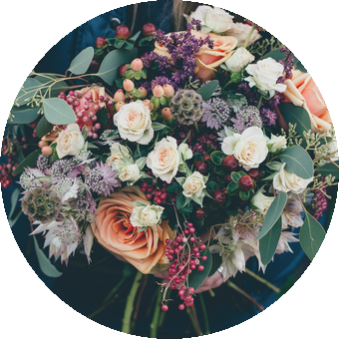
ملتقى نساء منتصف العمر الجميل
إلى أين نطمح
رؤيتنا
أن يصبح ملتقى نساء منتصف العمر الجميل مجتمعًا نسائيًا مميزًا، تجد فيه المرأة الصداقة والمعرفة والمتعة والدعم، وتكتشف أن أجمل الفصول قد تبدأ عندما نمنح أنفسنا فرصة جديدة.
مساحة لكِ… ولصداقات جديدة… ولحياة أجمل
شكرًا لكُنّ
10

